Slide 1

Matemáticas 5º
Profesores: Adriana Ascencio
: Mario Moris
Apoyo: Paulina Ortega

Slide 2



Slide 3
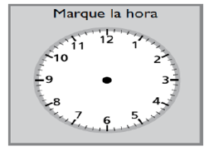


¿Qué aprenderemos?
Comprender estrategias de descomposición de un factor y la suma iterada para multiplicar números de 3 dígitos por un dígito.
Para comenzar revisemos el siguiente video.

Slide 4
C
LAS MATEMÁTCAS ESTAN EN NUESTRO
ENTORNO, PENSEMOS EN LAS SIGUIENTE
SITUACIÓN
¿Has oído de campañas de reciclaje de objetos?
¿qué material reciclas en tu casa?
¿Por qué crees que es importante reciclar?
¿cuántos contenedores usas?
¿Cuántos contenedores crees que se utilizan al limpiar una playa?
¿Cuántas botellas plásticas se pueden poner en una caja o bolsa?

Slide 5
USEMOS LAS ESTRATEGIAS QUE CONOCEMOS PARA DAR RESPUESTA A NUESTRO PROBLEMA, SIGUIENDO CADA PASO
En el colegio de Julián reunieron 102 cajas con 9 botellas de plástico en cada caja ¿cuántas botellas juntaron en total?
Paso 1: Identificar los datos del problema
Cantidad de botellas en una caja 9
Cantidad de cajas con botellas 102
Paso 2: Representar y calcular

Slide 6
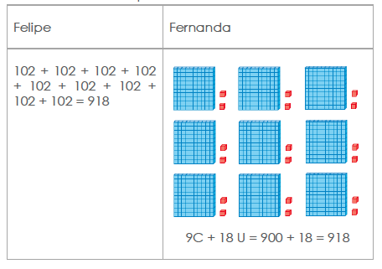
Felipe y Fernanda resolvieron el problema de dos formas distintas
Reflexionemos acerca de sus procedimientos:
• ¿Ambos calcularon correctamente?
• ¿Cuál es la diferencia entre las 2 estrategias?
• ¿Qué estrategia habrías utilizado tú?
• ¿De qué otra manera podría resolverse el problema?
Paso 3: Dar respuesta al problema
Reunieron 918 botellas en total.

Slide 7
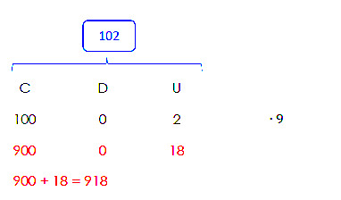
Otra estrategia que podemos usar…
Consiste en descomponer el número de tres cifras, por ejemplo 102 por 9.
El 102 puede ser descompuesto como 100 + 2 y que cada uno den los sumandos debe ser multiplicado por 9 tal como se muestra en la siguiente representación. Explicar que para multiplicar deben hacer uso de las tablas de multiplicar en este caso la tabla del 9.

Slide 8
Trabajemos juntos en el cuaderno

Slide 10
Ahora a trabajar en tu guía…

Slide 11


